Slide 1
中国語（初級2）
第二回：発音の基礎：複合母音、鼻母音

Slide 2
【ｅ】発音のコツ
「え」の口の形のまま
「お」の音を出してみて
舌の位置は「え」より後ろ

Slide 3
【u】発音のコツ
口を開けたまま
あごは動かず
唇を口笛を吹くように

Slide 4
複合母音
ai ei ao ou
ia ie ua uo üe
iao iou uai uei

Slide 5
【ue】と【üe】
「ue」という複合母音はない
中国語の発音に「u＋e」という母音が
存在しないため
「yue」「xue」など実は「üe」
「j」「q」「x」「y」の後ろに来る「ü」は、
「¨」を省略するというルールがある

Slide 6
【ui】と【iu】
ui と iu はもちろん複合母音。ただし、
この2つは実は省略形。
ui は本来「uei」、iu は本来「iou」。
前に子音がある場合だけ、真ん中の文字
を省略して書くというルールがある。
発音自体は変わらない。

Slide 7
練習問題（3）

Slide 8
ai āi ái ǎi ài
ei ao ou
ia ie ua uo üe
iao iou uai uei

Slide 9
練習問題（4）

Slide 10
鼻母音
前鼻音
an en in ian uan uen üan ün
後鼻音
ang eng ing ong iang iong uang ueng

Slide 11
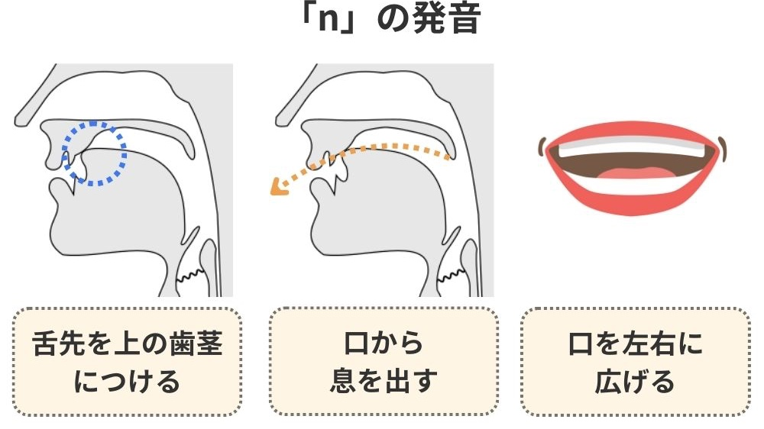
案内のアン

Slide 12
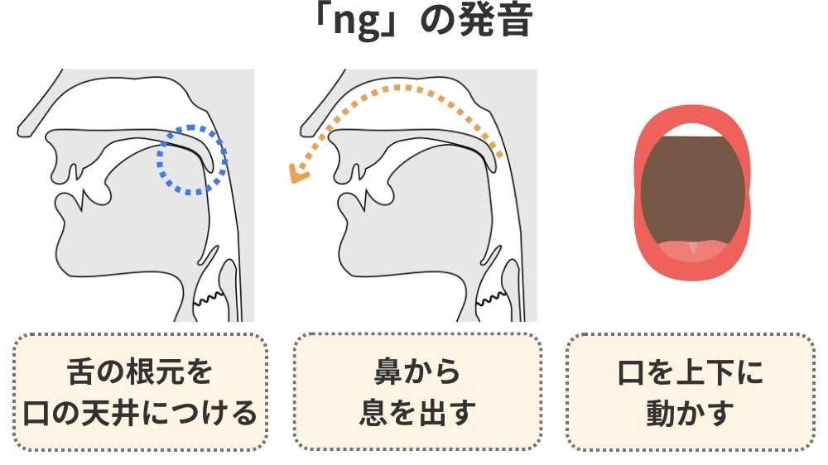
案外のアン

Slide 13
練習問題（５）
in-ing uen-ueng
an-ang ian-ong
en-eng ün-iang
ian-iang in-ang
uan-uang en-iong
üan-ing uan-eng

Slide 14
古代中国人はどうやって
夏を過ごしたのでしょう？

Slide 15
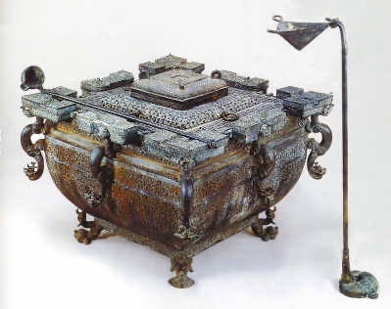
2400年前の「冷蔵庫」
青铜冰鉴

Slide 16
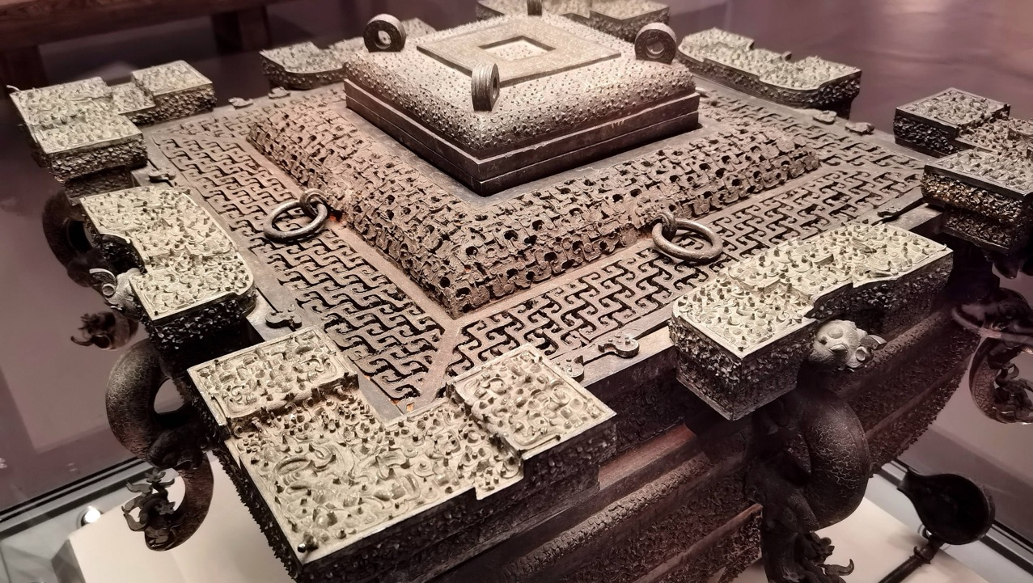
青銅冰鑑（せいどうひょうかん）は、戦国時代に使用された青銅製の酒器。
1977年に湖北省随州市の曾侯乙墓から出土し、「世界最古の冷蔵庫」とも呼ばれている。
縦・横ともに76センチ、高さ63.2センチの二重構造の四角い青銅製酒器。

Slide 17
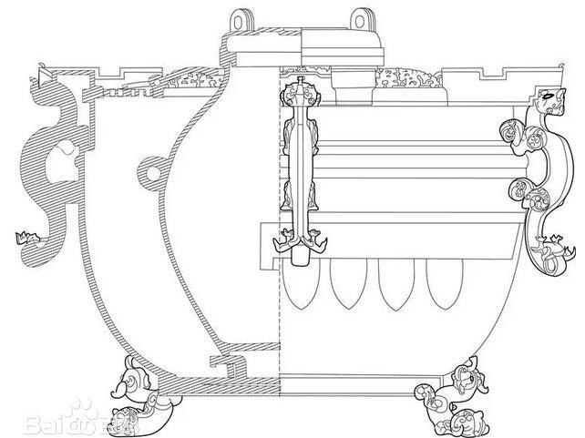
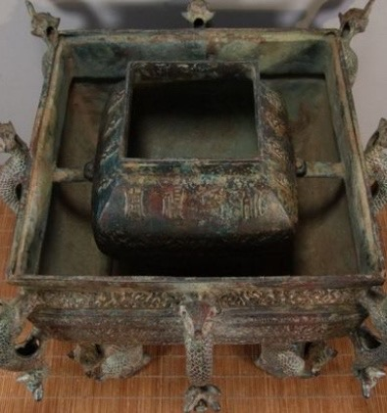

Slide 18
青銅冰鑑は、先秦時代の貴族が夏に酒を冷やすために使用した豪華な酒器であり、同時に優れた青銅工芸品でもある。器の全面には精巧な蟠螭文（ばんちもん）が施されている。
また、一体鋳造・分割鋳造・溶接といった高度な技術が用いられており、戦国時代にはすでに非常に高い青銅鋳造技術が確立されていたことが分かる。
芸術性と実用性を兼ね備えた、中国古代を代表する貴重な文化財である。

Slide 19
冬に氷を貯蔵し、夏に利用する習慣は、中国
では古くから存在していた。
人々は地下に氷窖を造り、冬に切り出した天然の氷を夏まで保存していた。
この時代には、王室には凌人と呼ばれる、氷の貯蔵や管理、供給を専門に担当する役人が置かれていた。凌人は冬に氷を氷窖へ貯蔵し、翌年の夏になるとその氷を取り出して、祭祀や宴席の際に冰鑑に入れ、酒を冷やすために用いていた。

